Slide 1

Javier de la Hoz, Eduardo Barañano, Sergio Varona, Roberto Matas, Víctor Pérez y Daniel Llovio

Slide 2
Índice
Requisitos previos
Introducción
Compatibilidad
Instalación
Funcionamiento
Ejemplos de análisis
Enlaces de interés
Preguntas

Slide 3
Requisitos previos
SpotBugs plugin de Eclipse: se puede descargar desde el Marketplace de Eclipse, explicación detallada más adelante.
Eclipse: en principio, cualquiera de las versiones que venimos utilizando en clase de Eclipse es compatible con SpotBugs.
JDK: es necesaria como mínimo la versión 1.8 de JDK/JRE o superior.

Slide 4
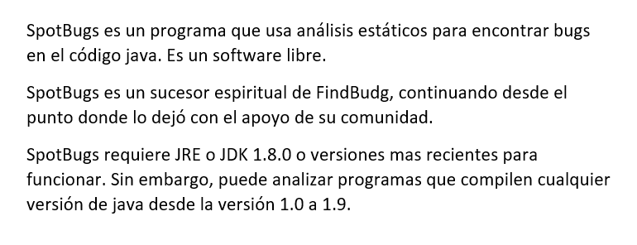
Introducción

Slide 5
Compatibilidad
SpotBugs está disponible en Eclipse, Maven, Gradle y Ant.
Además se puede ejecutar directamente como argumento al llamar al comando java desde una shell

Slide 6
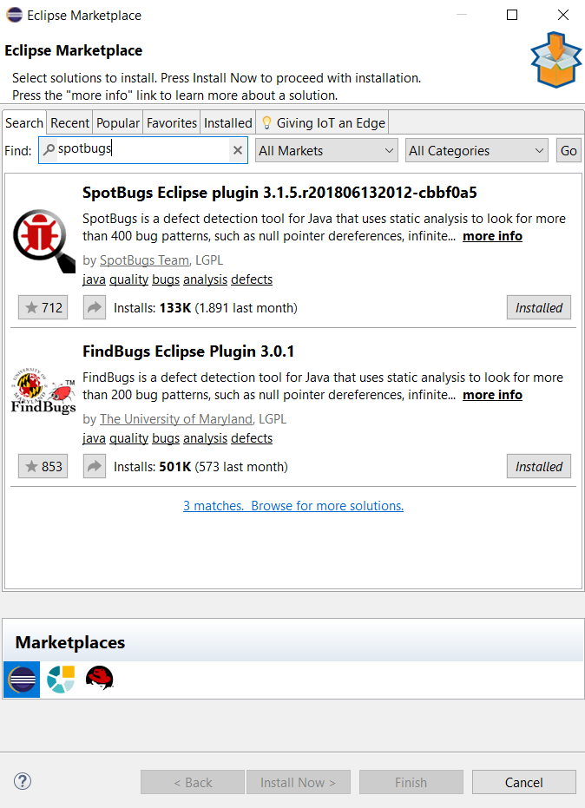
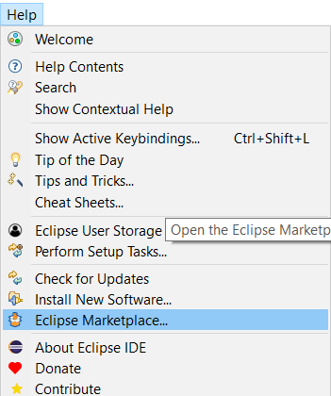
Instalación

Slide 7
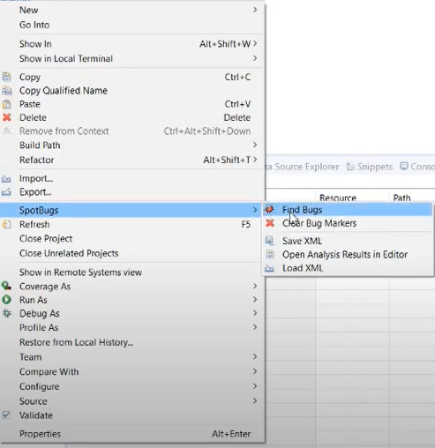
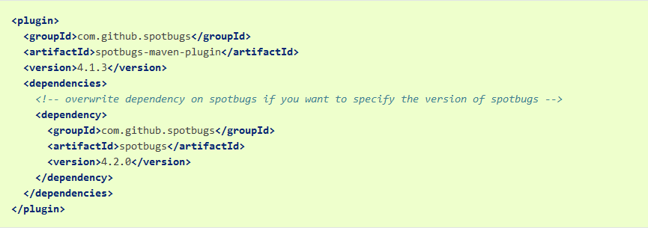
Funcionamiento
Además, para utilizarlo en Maven simplemente se actualiza el pom y se llama al comando: “mvn spotbugs:spotbugs”
Se pueden comprobar los bugs haciendo: “mvn spotbugs:check”
Es bastante útil puesto que se puede integrar con SonarQube

Slide 8
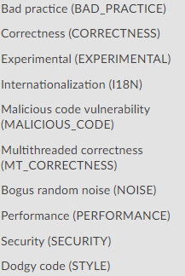
Funcionamiento
El plugin categoriza los bugs en función de las consecuencias que tienen en el proyecto, distinguiendo entre varios tipos.
Además, se asigna un valor en función de lo peligroso que pueda ser un bug.

Slide 9

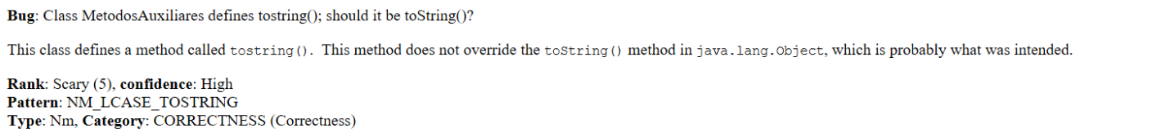
Ejemplo de análisis
Código del bug:
Salida del análisis

Slide 10
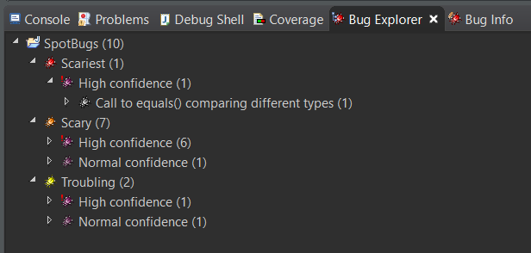
Ejemplo de análisis
La pestaña Bug Explorer nos permite clasificar y acceder fácilmente a los bugs

Slide 11
Enlaces de Interés
Documentación del plugin
https://spotbugs.readthedocs.io/en/stable/introduction.html
Página oficial del plugin
https://spotbugs.github.io/
Videotutorial de referencia
https://www.youtube.com/watch?v=5VPRh301DuI

Slide 12
Preguntas

Slide 13
¡Muchas gracias por su atención!

